Slide 1
UC2 – Implementar Banco de Dados
Instrutor: Wisner

Slide 2
Banco de Dados (BD) - Introdução
BD é uma coleção de dados inter-relacionados, representando informações sobre um domínio específico, ou seja, sempre que for possível agrupar informações que se relacionam e tratam de um mesmo assunto, posso dizer que tenho um banco de dados.
Exemplos: lista telefônica, um catálogo de CDs ou um sistema de controle de RH de uma empresa.

Slide 3
Dado e Informação
Dado: Elemento bruto geralmente proveniente de uma entrada do usuário ou de outros sistemas.
Informação: Elemento processado (lapidado) constituído de dado.

Slide 4
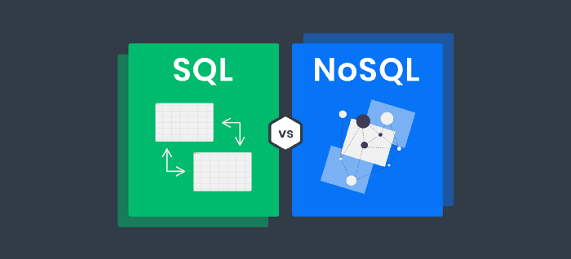
Banco de Dados Relacional x Não Relacional
SQL (Structured Query Language) - Linguagem de Consulta Estruturada

Slide 5
Banco de Dados Relacional
Conceito criado por Edgar Frank Codd em 1970, sendo descrito no artigo “Relational Model of Data for Large Shared Data Banks”.
Baseado no Modelo Relacional, onde os dados estão guardados entre tabelas, que por sua vez podem ou não estar relacionados.

Slide 6
Banco de Dados Relacional

Slide 7
SGBD:
Sistema de gerenciamento de banco de dados (SGBD): É um software que possui recursos capazes de manipular as informações do banco de dados e interagir com o usuário.
Exemplos de SGBDs são: Oracle, SQL Server, DB2, PostgreSQL, MySQL, o próprio Access ou Paradox, entre outros.

Slide 8
Bancos de dados relacionais:
Dados organizados em tabelas;
Tabelas podem se relacionar com outras tabelas;
Menor espaço de armazenamento;
Maior velocidade de acesso aos dados;
Padrão mundialmente utilizado.

Slide 9
Bancos de dados relacionais:
Bancos de dados: Ferramentas que permitem o armazenamento e manipulação de dados organizados em forma de tabelas;
Tabelas:
Forma de organização de dados formada por linhas e colunas;
Colunas:
Campos que formam um registro;
Linhas:
Registros ou tuplas.

Slide 10
Banco de Dados Não Relacional:
O termo NoSQL surgiu em 1998, a partir de uma solução de banco de dados que não oferecia uma interface SQL, mas ainda assim estava baseado inicialmente na arquitetura relacional.
Posteriormente, o termo passou a representar soluções que promoviam uma alternativa ao Modelo Relacional, tornando-se uma abreviação de Not Only SQL - Não apenas SQL.
O grande diferencial aqui é a performance, pois por não utilizar um modelo estruturado em tabelas, consegue-se trabalhar com os dados de forma muito mais rápida.

Slide 11
Bancos de dados não relacionais:
Características em Comum:
Como são livres do modelo relacional, promovem alta disponibilidade e maior escalabilidade.
Algumas implementações oferecem:
O particionamento e a replicação de dados;
Sistemas baseados em armazenamento de chave/valor;
Sistemas orientados a documentos;
Sistemas orientados a coluna;
Sistemas baseados em grafos;
etc

Slide 12
Banco de Dados Relacional x Não Relacional:

Slide 13
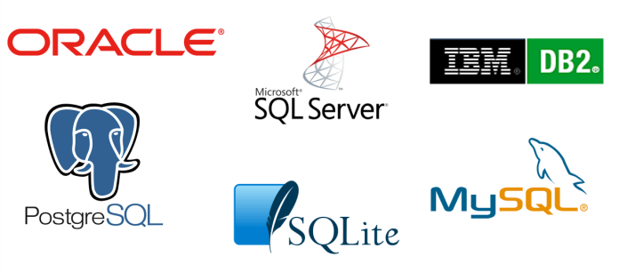
Principais Bancos de Dados Relacionais:

Slide 14
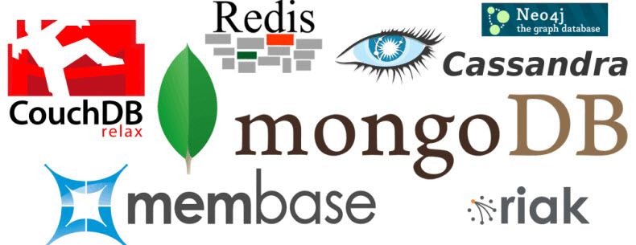

Principais Bancos de Dados Não Relacionais:

Slide 15
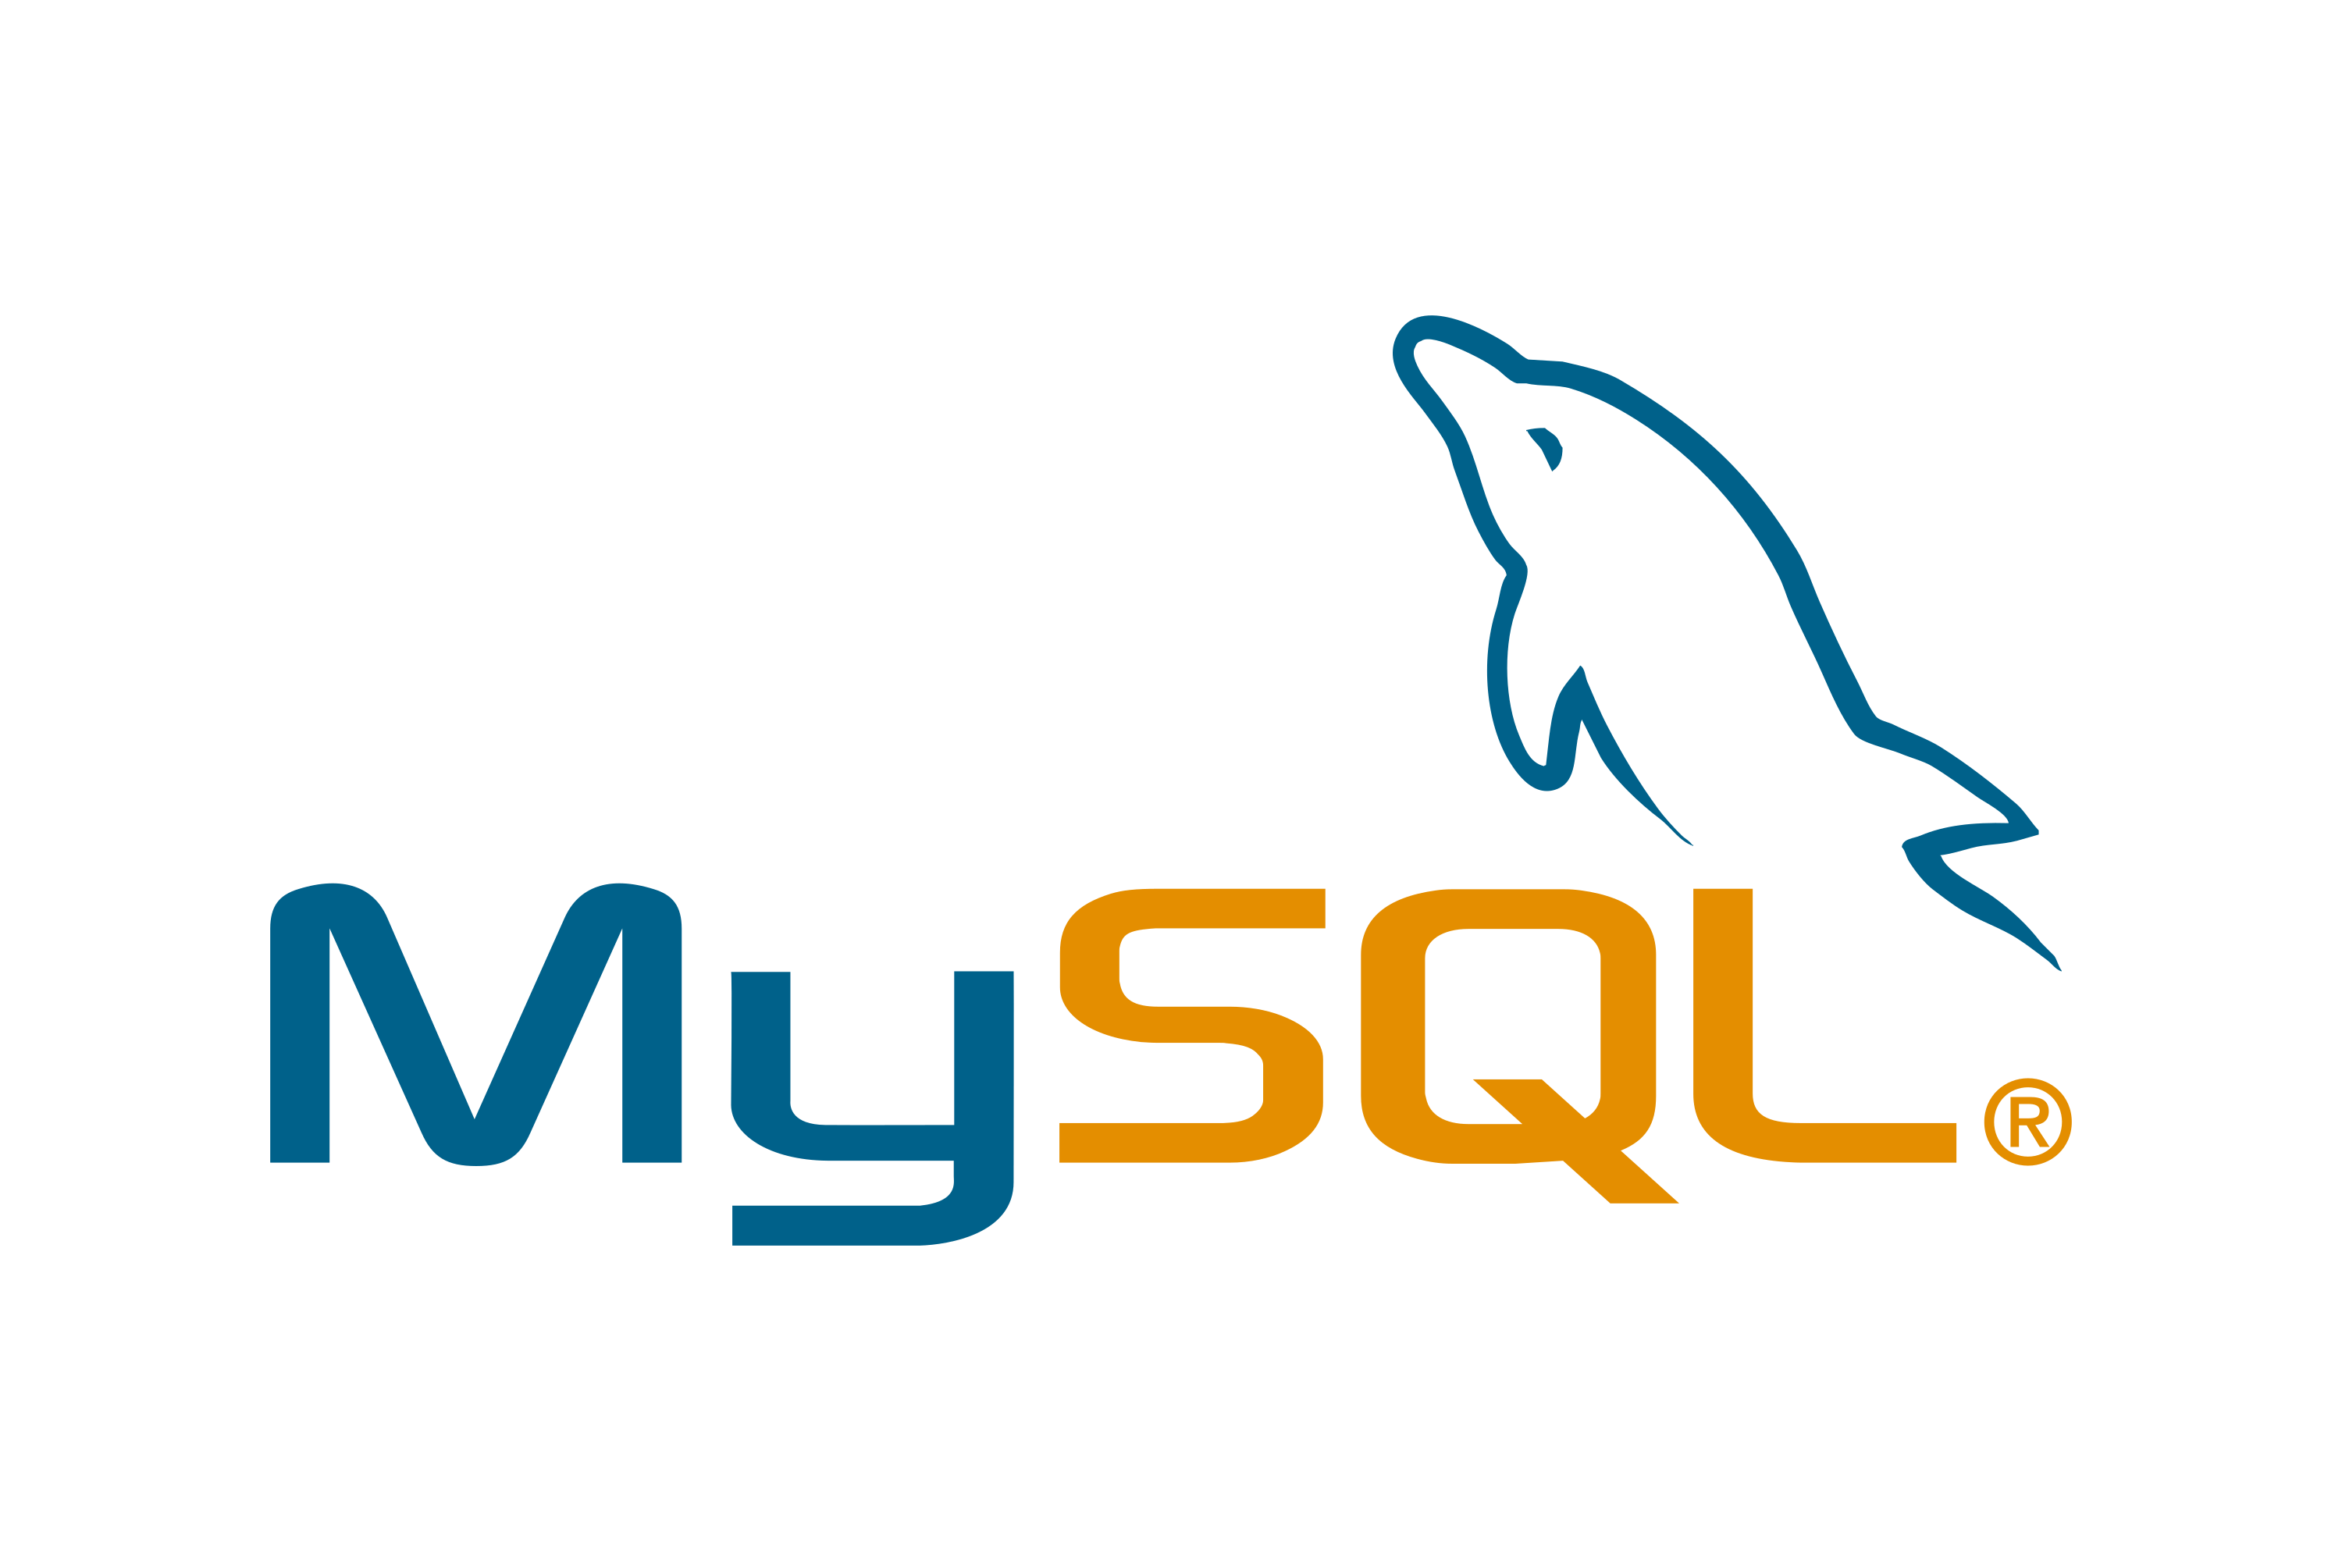
BANCO DE DADOS RELACIONAL - MySQL

Slide 16
Introdução ao MySQL:
O servidor de bancos de dados MySQL (SGBD) foi lançado pela empresa MySQL AB em 23 de maio de 1995.
Neste tempo, a Internet estava dando seus primeiros passos ao público em geral, e este banco, junto com a linguagem PHP praticamente nasceram juntos e dominaram a Internet por muito tempo.

Slide 17
Introdução ao MySQL:
A empresa MySQL AB lançou o banco de dados MySQL como um software open-source desde seu início.
Isso significa que o código fonte, desenvolvido em C e C++, estava disponível para qualquer pessoa para ler, modificar e ajudar a melhorar o sistema.

Slide 18
Introdução ao MySQL:
Em janeiro de 2008, a empresa Sun Microsystems comprou a MySQL AB por $1 bilhão.
Em Abril de 2009, a empresa Oracle comprou a Sun Microsystems por $7.4 bilhões.
Por conta destas compras, a comunidade do MySQL aproveitou que seu código era/é open- source e cricou um fork (bifurcação) do projeto chamando-o de MariaDB, que pretende manter o máximo de compatibilidade possível com o MySQL mas adicionando suas próprias melhorias. Você pode, desta forma, utilizar o próprio MySQL oferecido hoje pela Oracle ou utilizar o MariaDB suportado pela comunidade.
Neste curso iremos utilizar o MySQL da Oracle.

Slide 19
Introdução ao MySQL:
Por fim, o servidor MySQL é utilizado por empresas do mundo todo, incluindo:
Fonte: https://www.mysql.com.

Slide 20
Instalação e Configuração no Windows:
Neste curso iremos utilizar o MySQL da Oracle.
Tutorial de instalação disponível na plataforma.

Slide 21

OBRIGADO!

